Slide 1
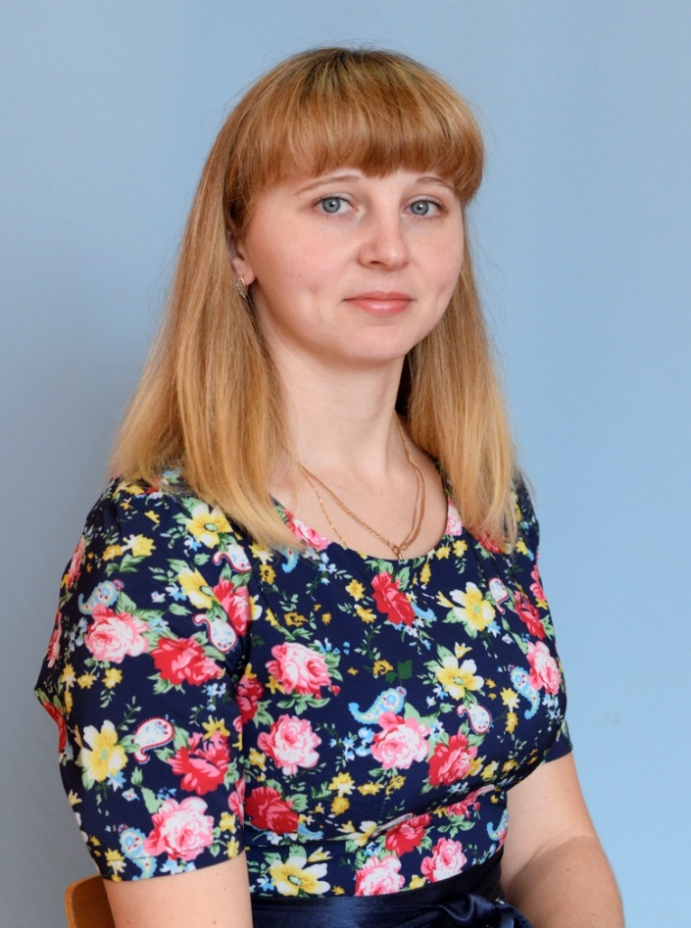
Министерство образования Республики Мордовия
Портфолио
Баландиной Анны Александровны,
воспитателя
МАДОУ «Детский сад 104 комбинированного вида» г.о. Саранск
Профессиональное образование: высшее, МГПИ им. М. Е. Евсевьева
Специальность: Логопедия
Квалификация: учитель-логопед
Диплом: ДВС № 1157789
Дата выдачи: 12 февраля 2016 года
Профессиональная переподготовка:
МГПИ им. М. Е. Евсевьева
Квалификация: Воспитатель
Дата выдачи: 05 апреля 2016 года
Общий трудовой стаж: 14 лет
Стаж педагогической работы: 8 лет
В данном учреждении: 8 лет
Занимаемая должность: воспитатель
Квалификационная категория: I квалификационная категория

Slide 2
Педагогический опыт воспитателя Баландиной Анны Александровны представлен на сайтах:
https://ds104sar.schoolrm.ru/sveden/employees/
11248/196518/
https://www.maam.ru
https://solncesvet.ru/sert/

Slide 3
Представление собственного инновационного педагогического опыта размещено на сайте МАДОУ «Детский сад №104 комбинированного вида»
https://ds104sar.schoolrm.ru/sveden/employees/11248/196518/

Slide 4
1. Участие в инновационной (экспериментальной) деятельности
Муниципальный уровень
инновационная деятельность МАДОУ «Детский сад №104 комбинированного вида»
«Формирование познавательной активности детей дошкольного возраста в процессе организации исследовательской деятельности в детских мини-лабораториях», 2017-2022 г.

Slide 5
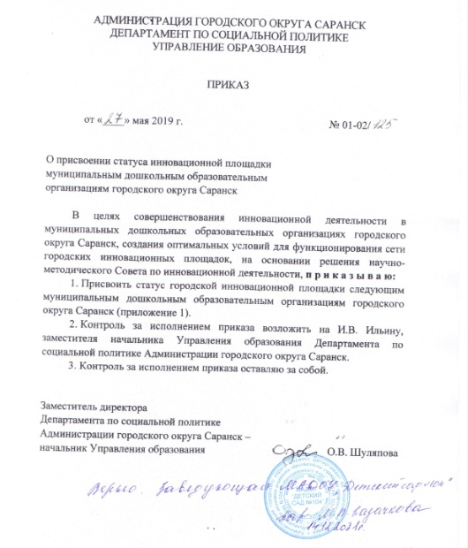
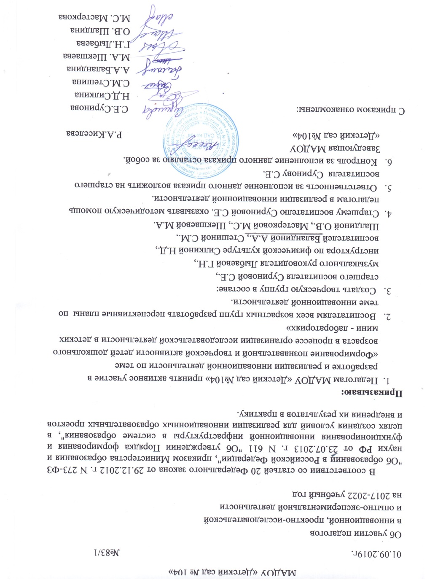

Slide 6
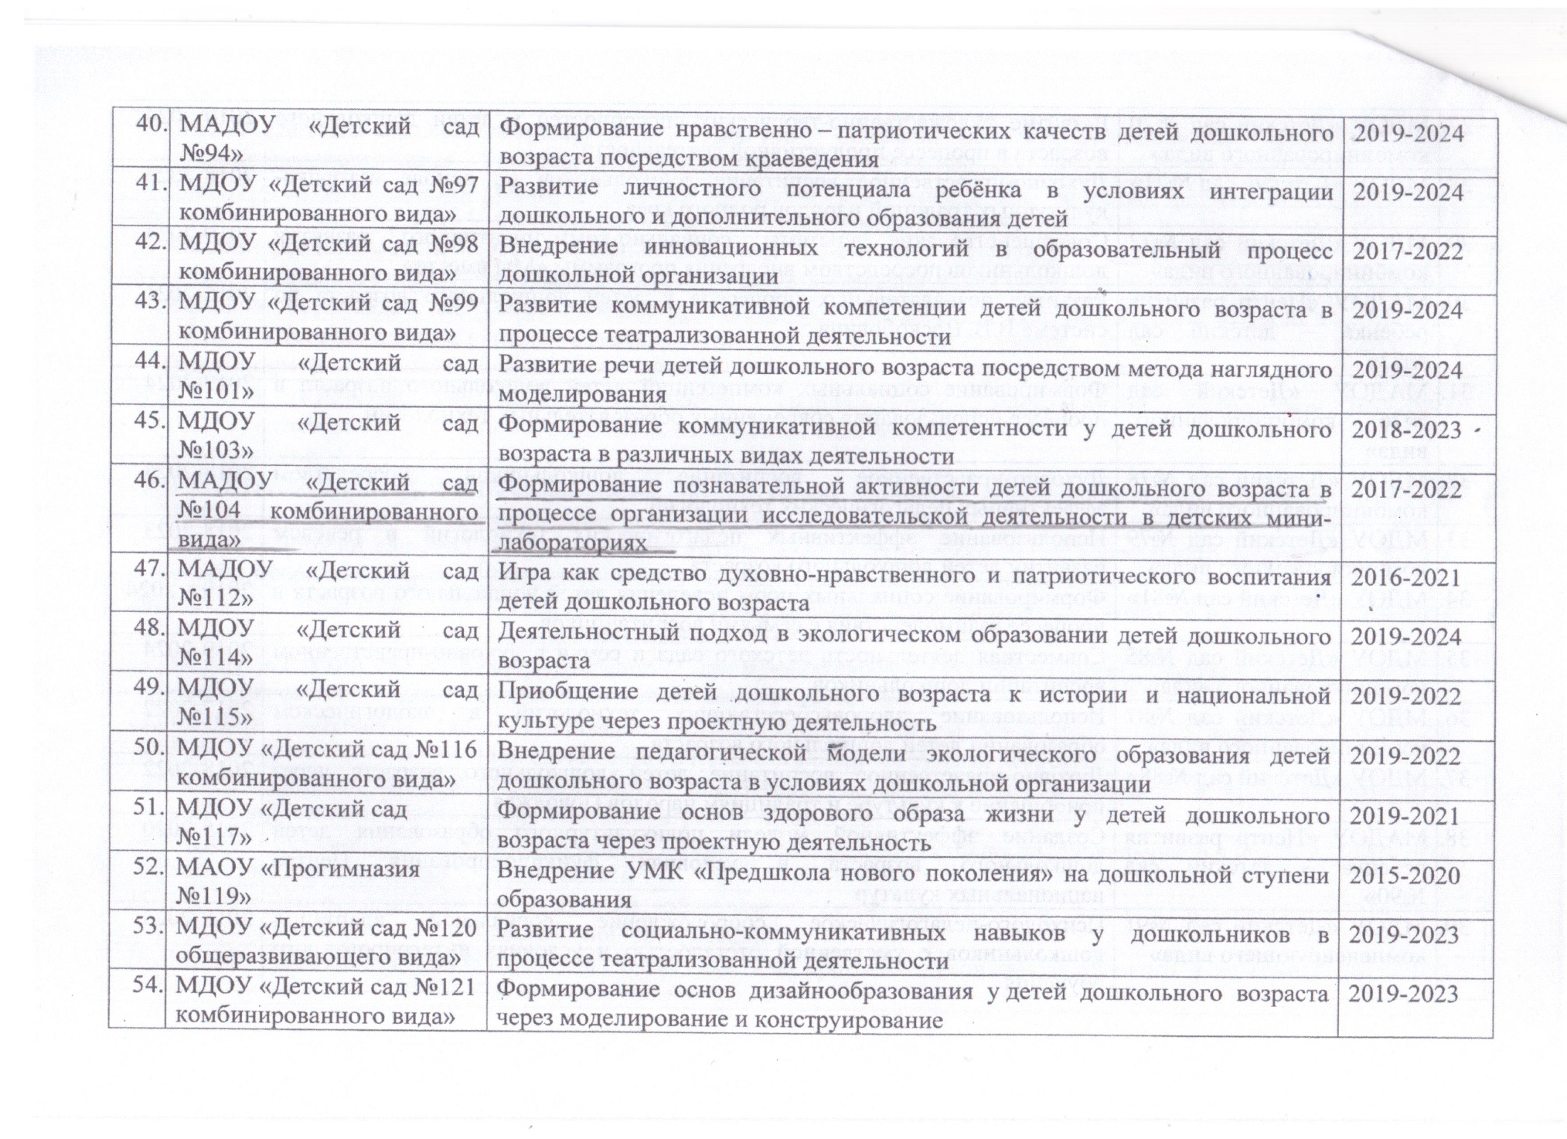

Slide 7
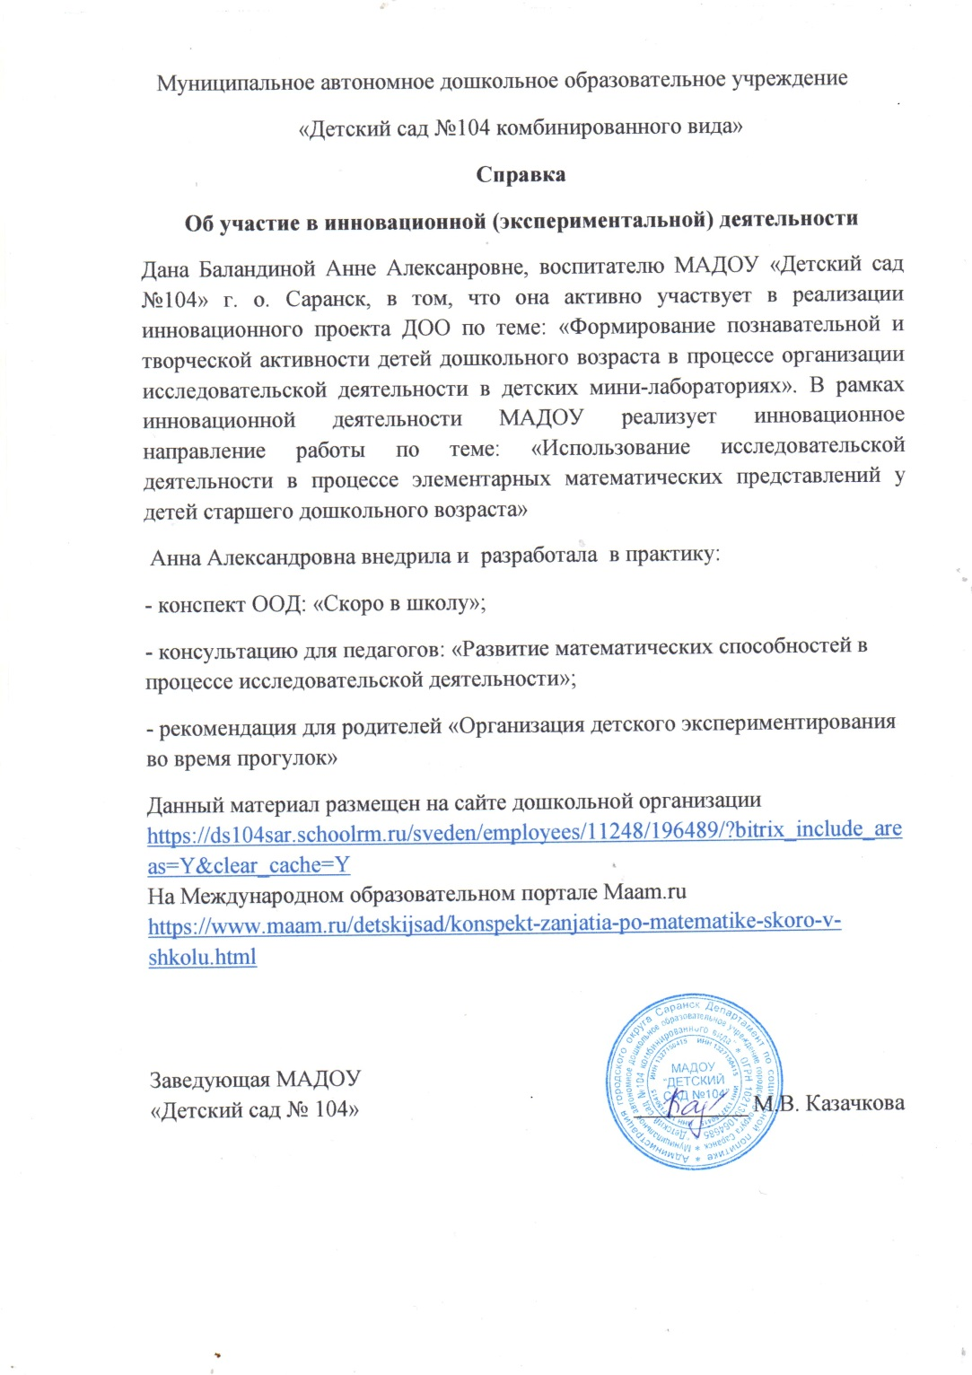

Slide 8
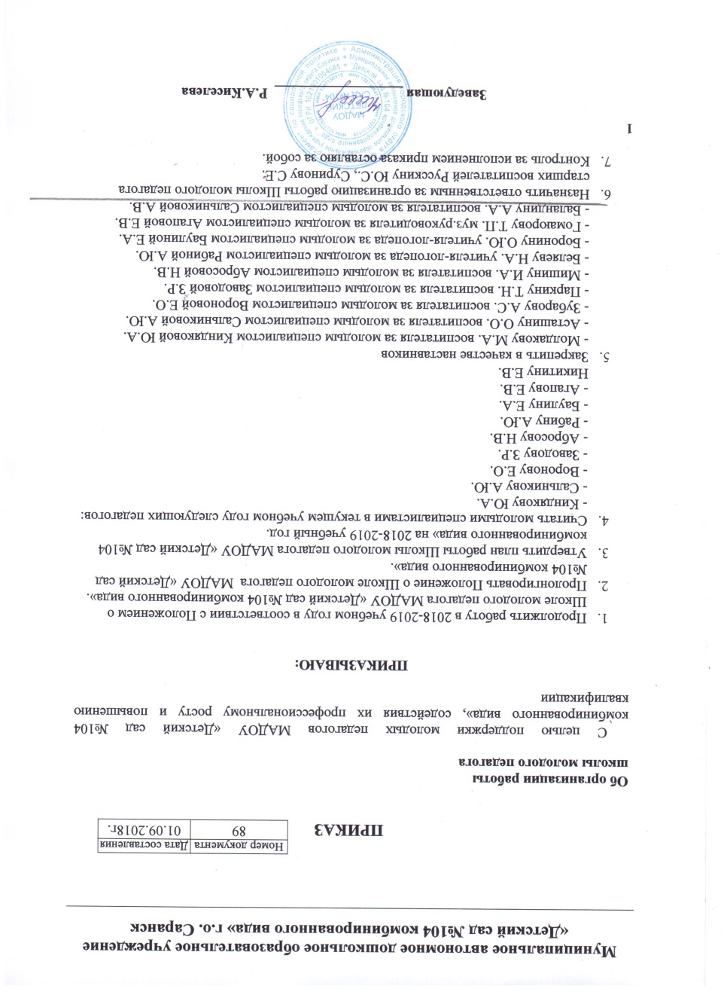
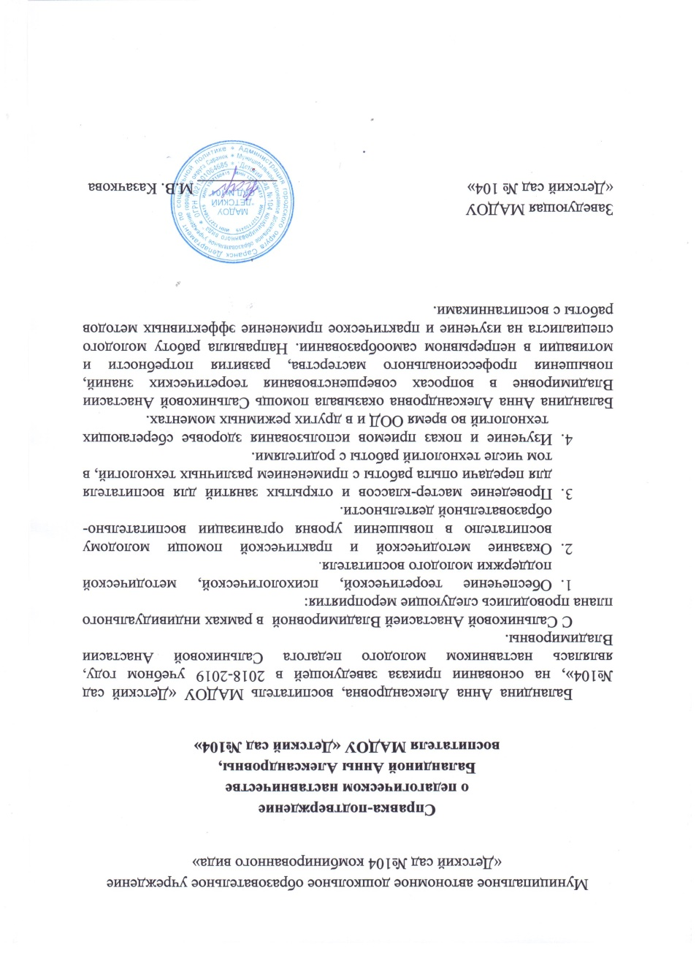
2. Наставничество

Slide 9
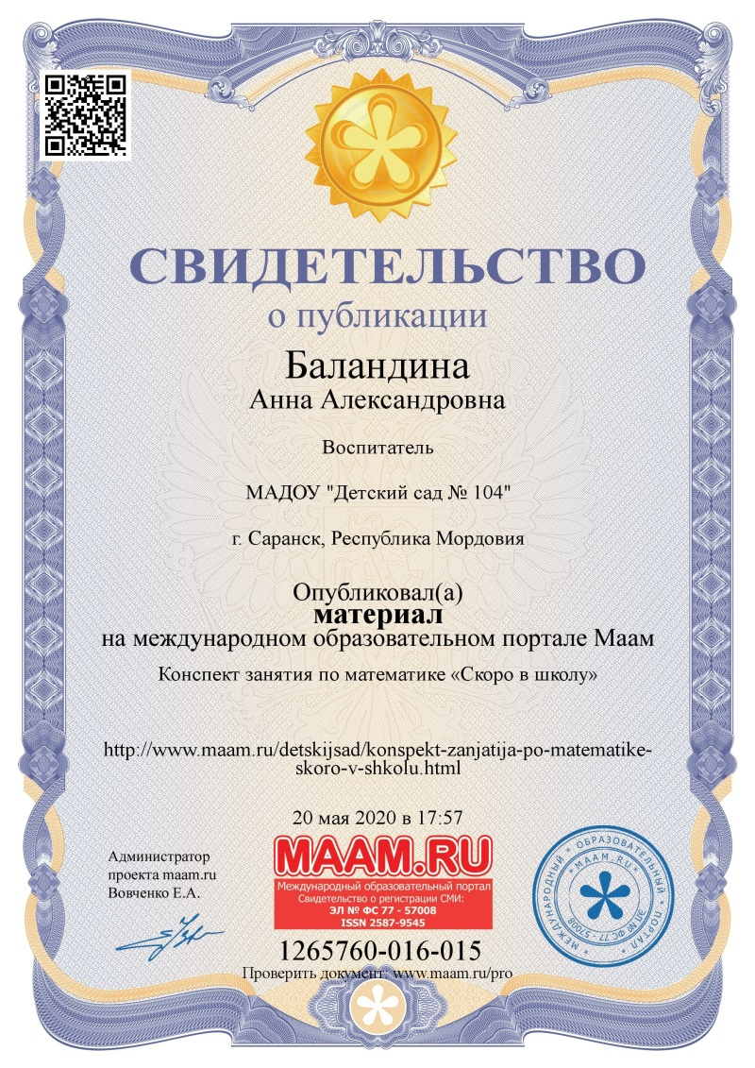
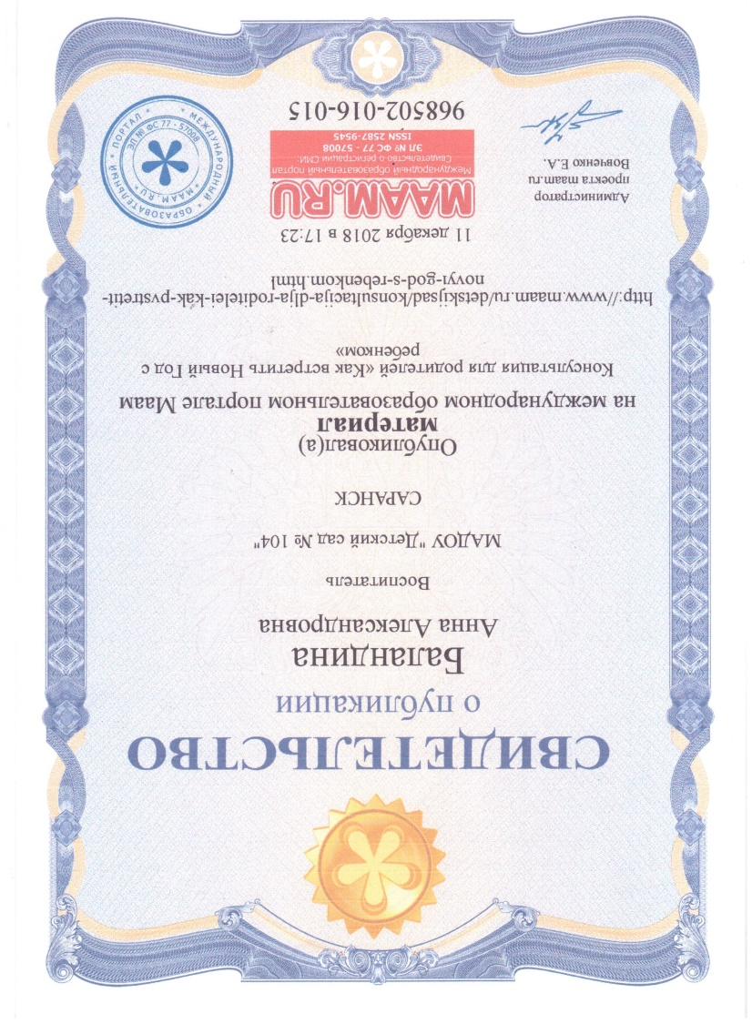
3. Наличие публикаций
Материалы, прошедшие экспертизу на сайтах, порталах сети Интернет

Slide 10
4. Результаты участия воспитанников: конкурсах; выставках; турнирах; соревнованиях; акциях; фестивалях.

Slide 11
Победы и призовые места в очных муниципальных мероприятиях

Slide 12
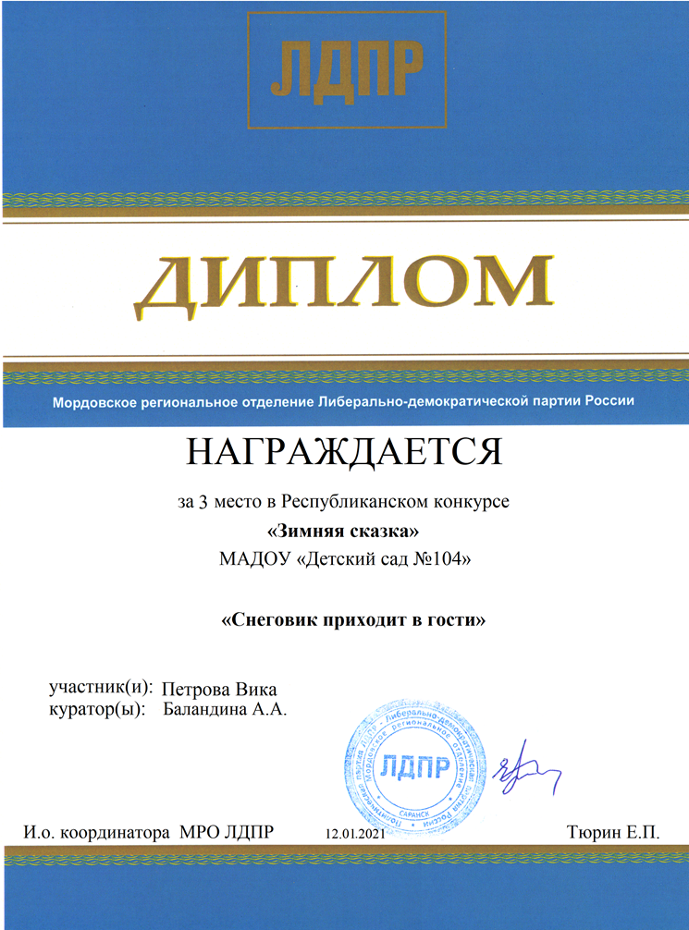
Победы и призовые места в очных республиканских мероприятиях

Slide 13
Победы и призовые места в очных всероссийских мероприятиях

Slide 14
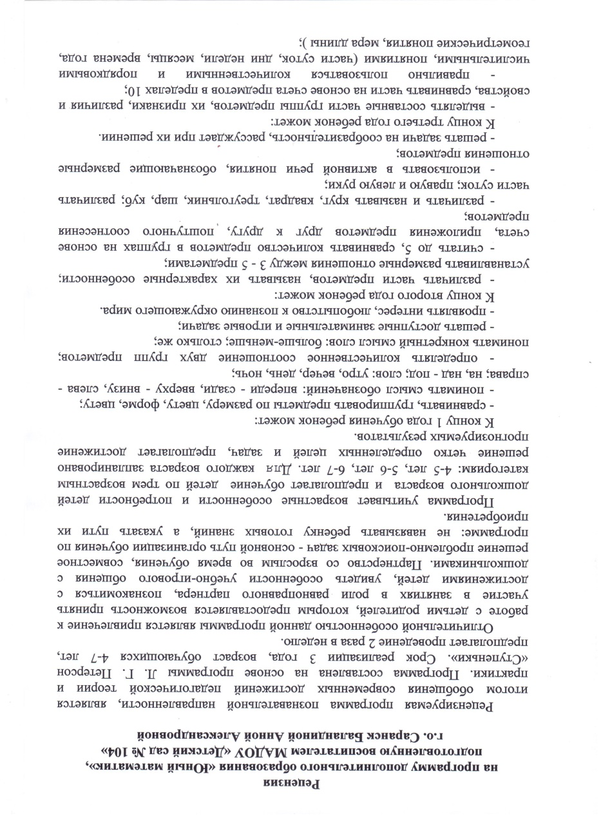
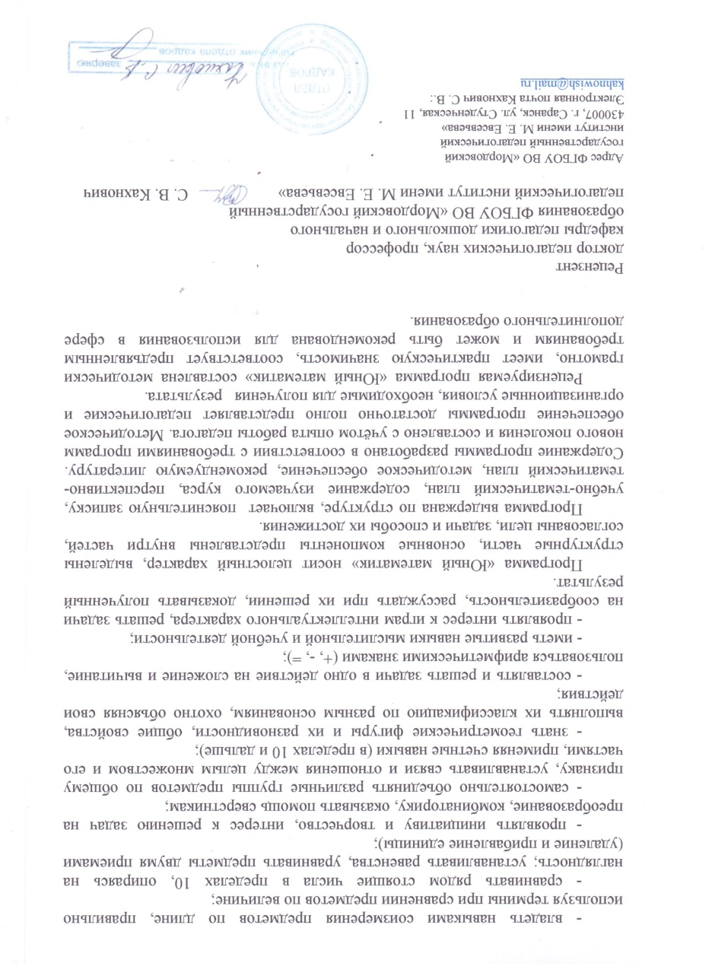
5. Наличие авторских программ, методических пособий

Slide 15
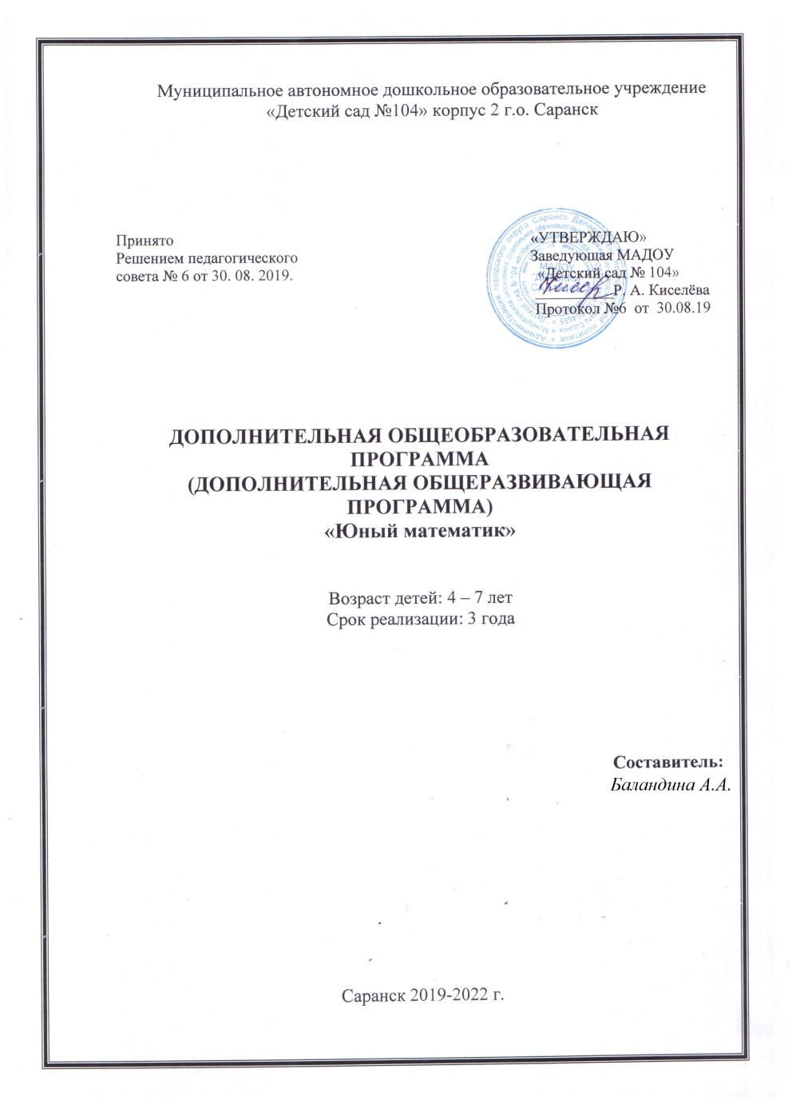

Slide 16
6. Выступления на заседаниях методических советов, научно-практических конференциях, педагогических чтениях , семинарах, секциях , форумах, радиопередачах (очно)

Slide 17
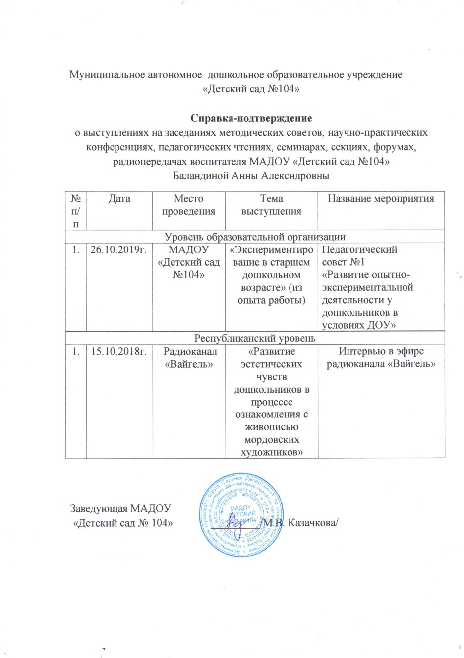
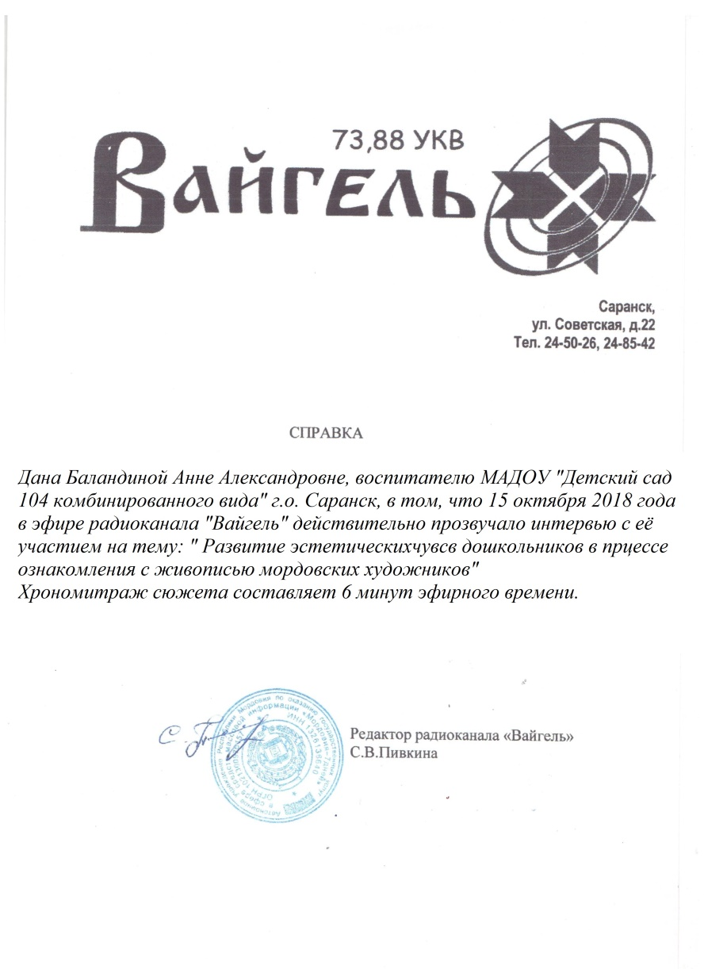

Slide 18
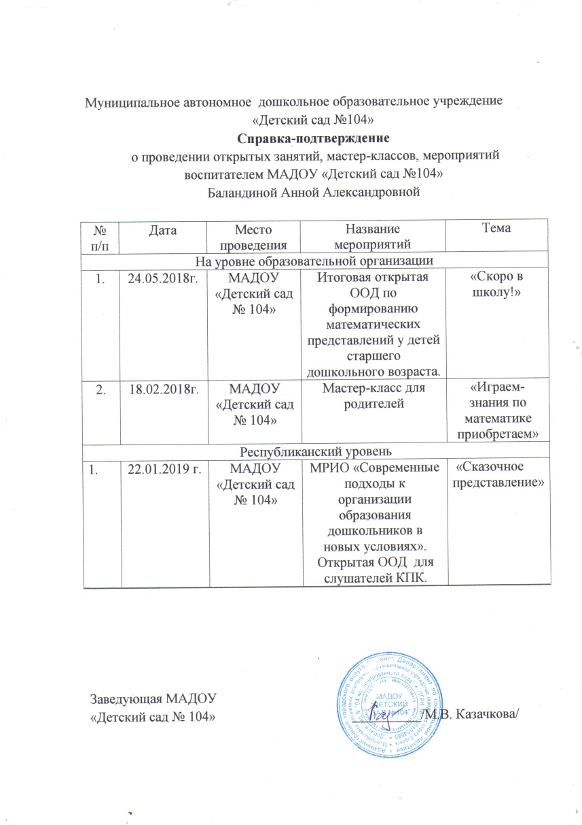
7. Проведение открытых занятий
мастер-классов, мероприятий

Slide 19
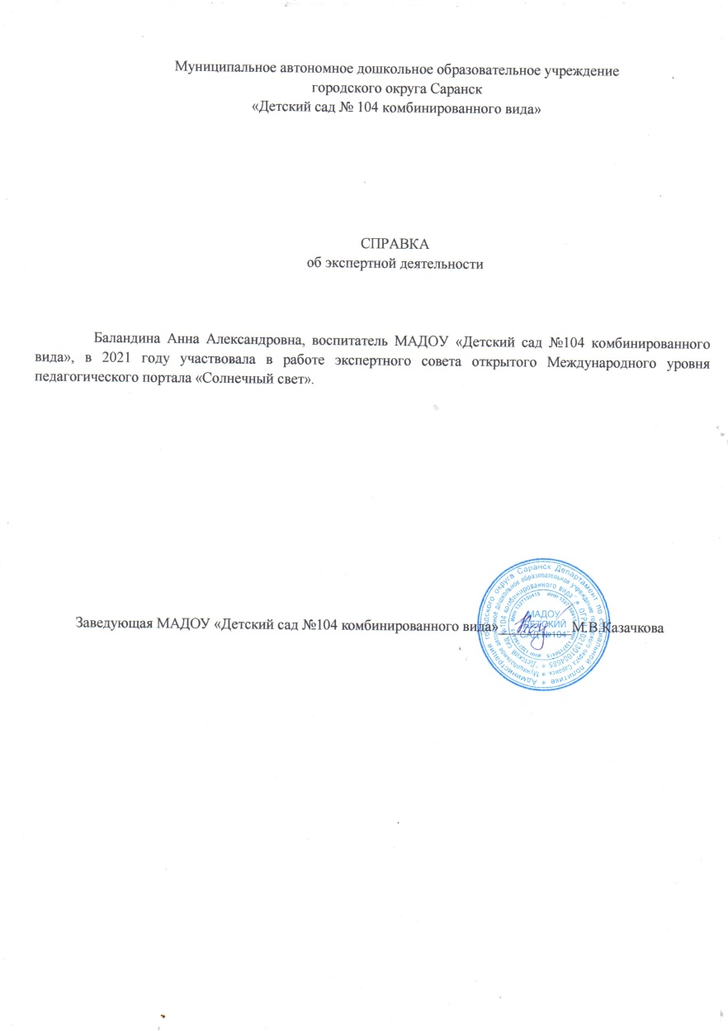
8. Экспертная деятельность
Международный уровень

Slide 20
9. Общественно-педагогическая активность педагога : участие в комиссиях, педагогических сообществах, в жюри конкурсов

Slide 21
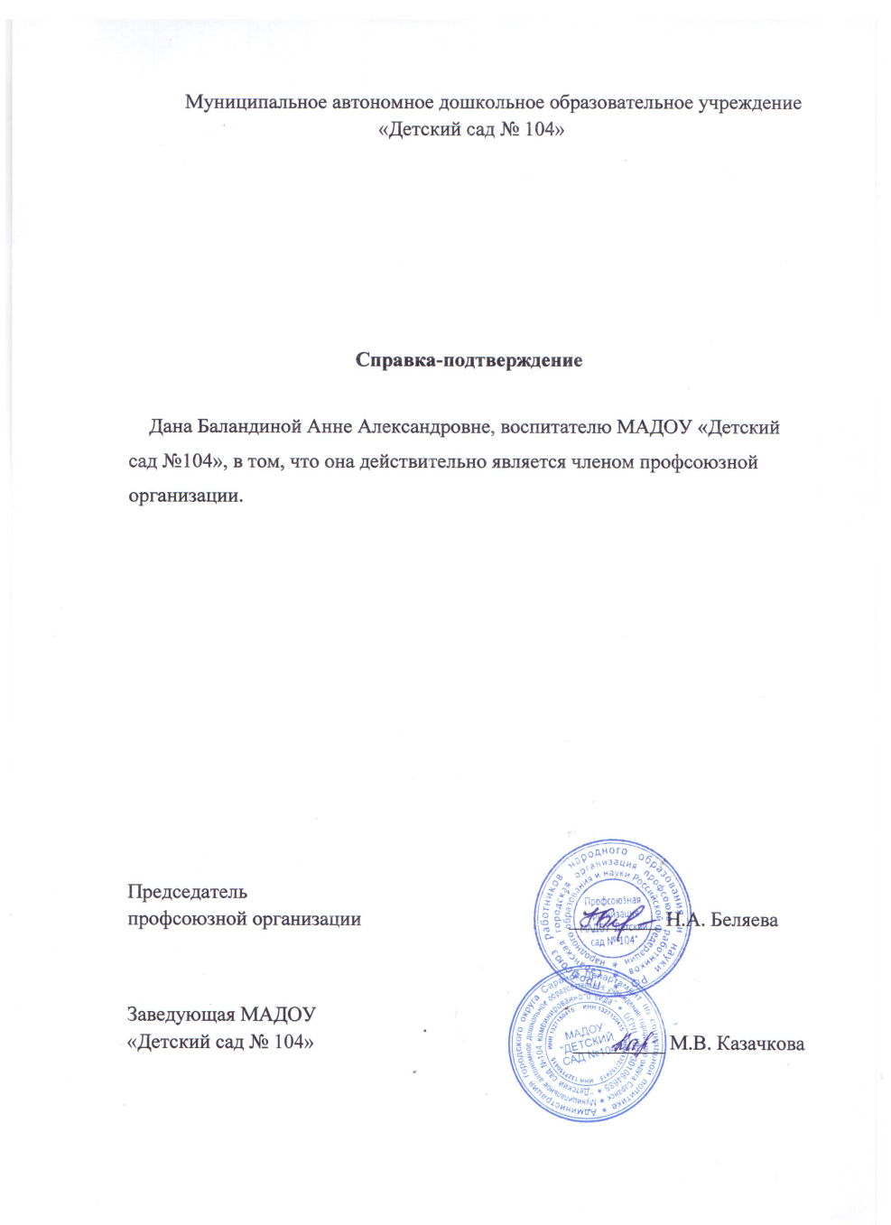
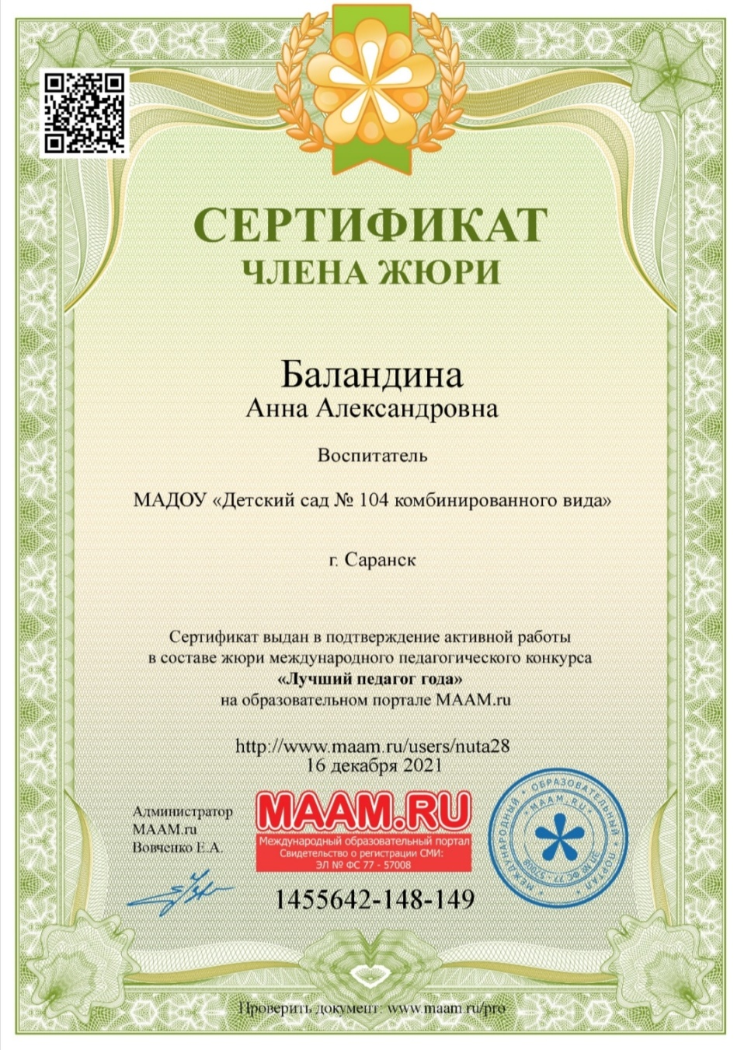
Член профсоюзной организации
Международный уровень

Slide 22
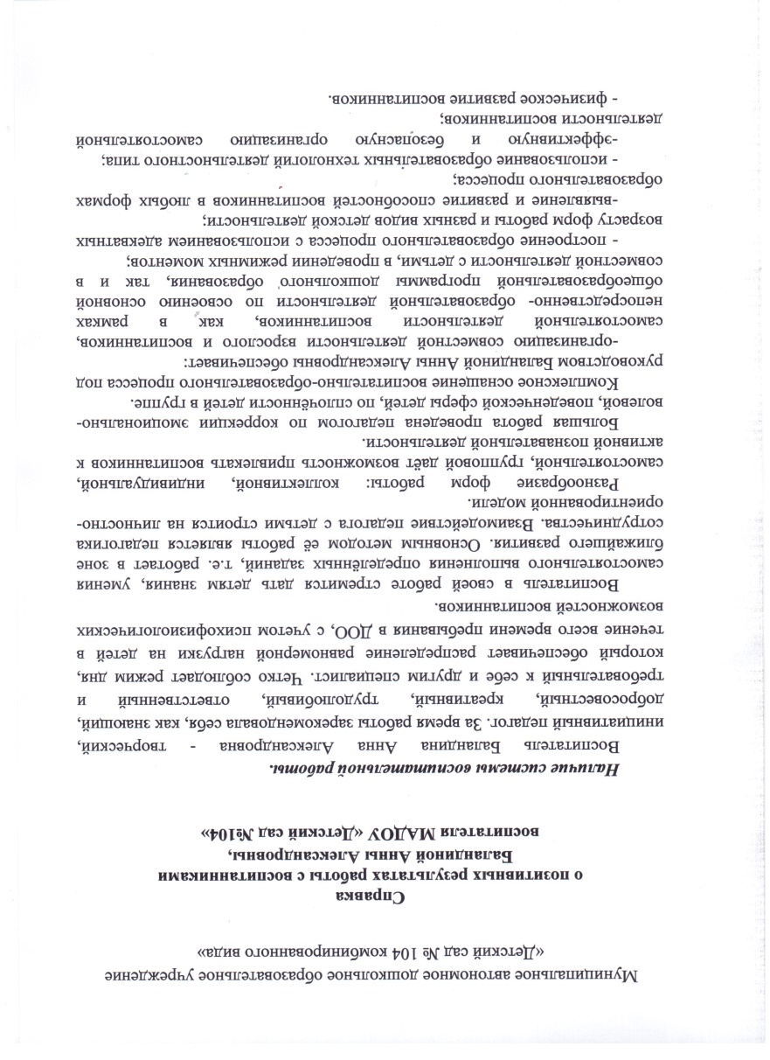
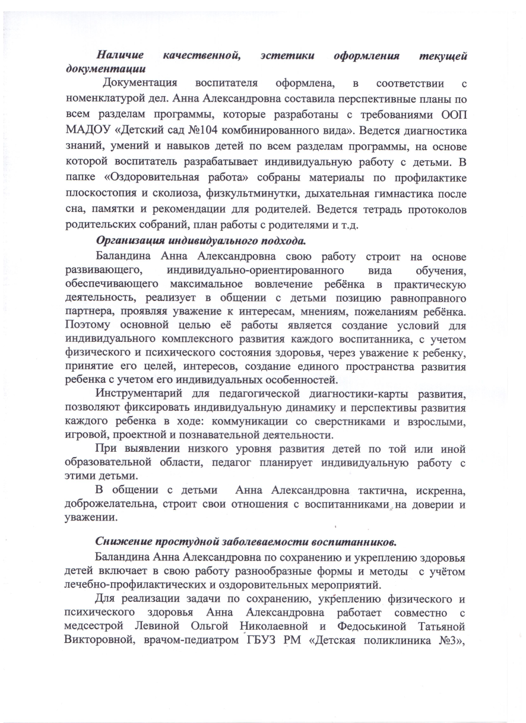
10. Позитивные результаты работы с воспитанниками

Slide 23
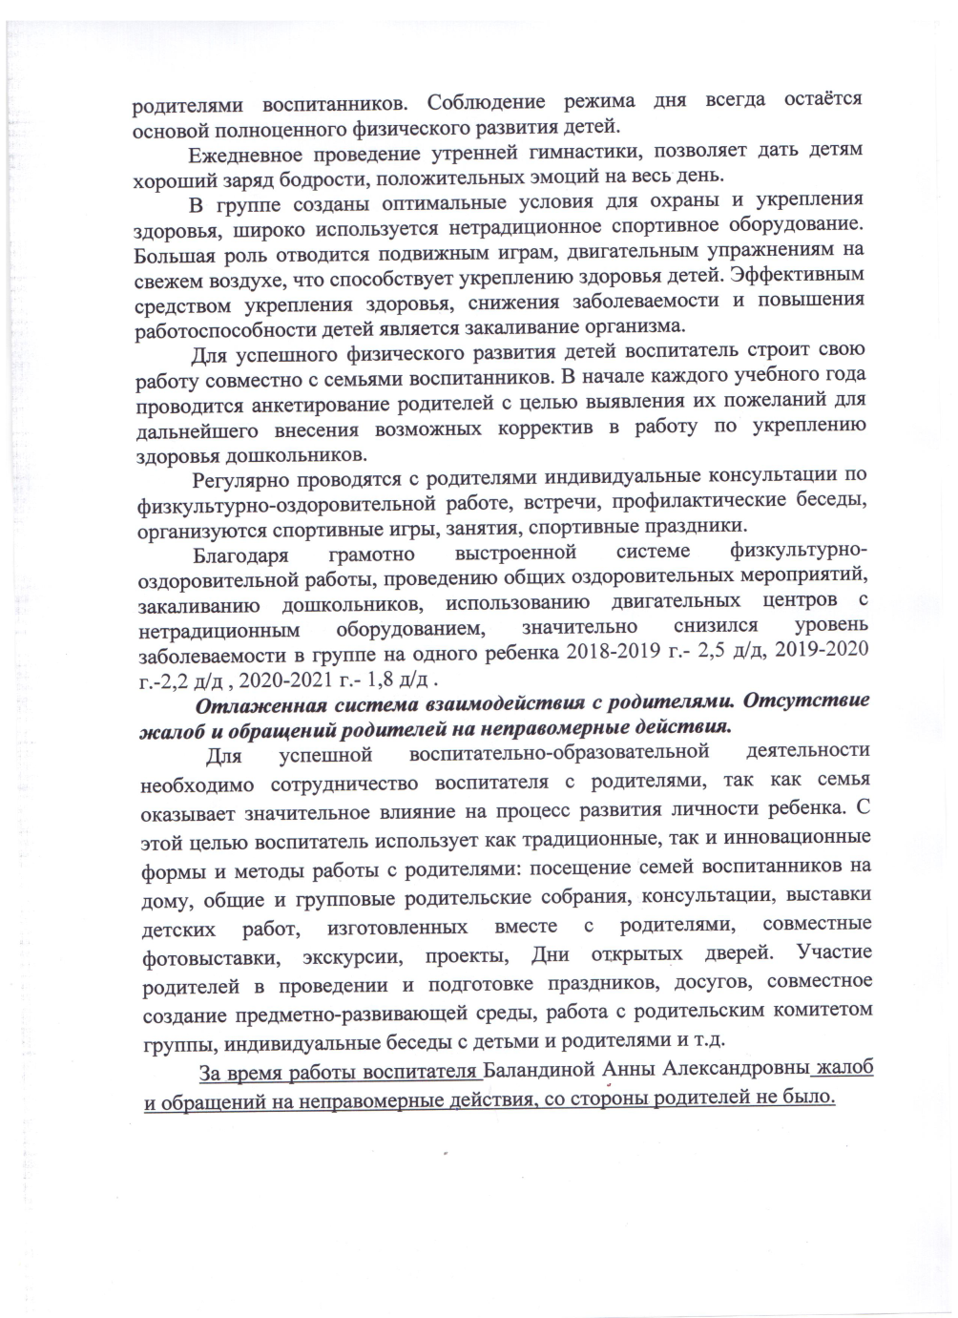
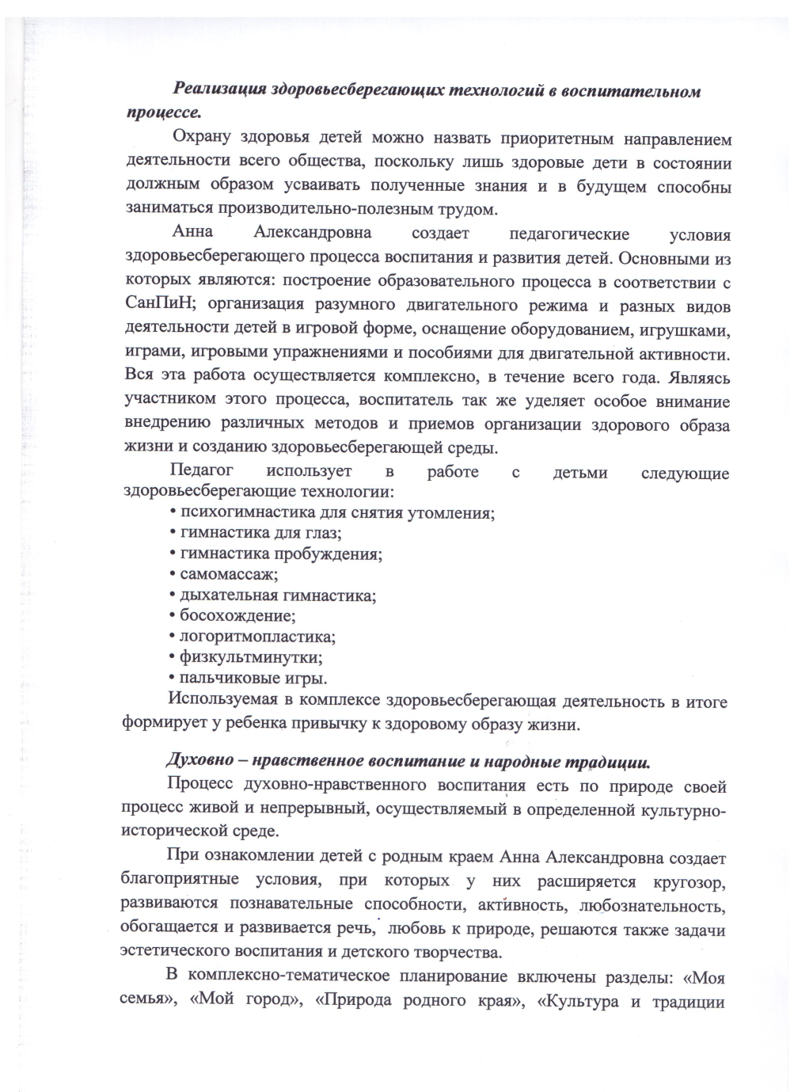

Slide 24
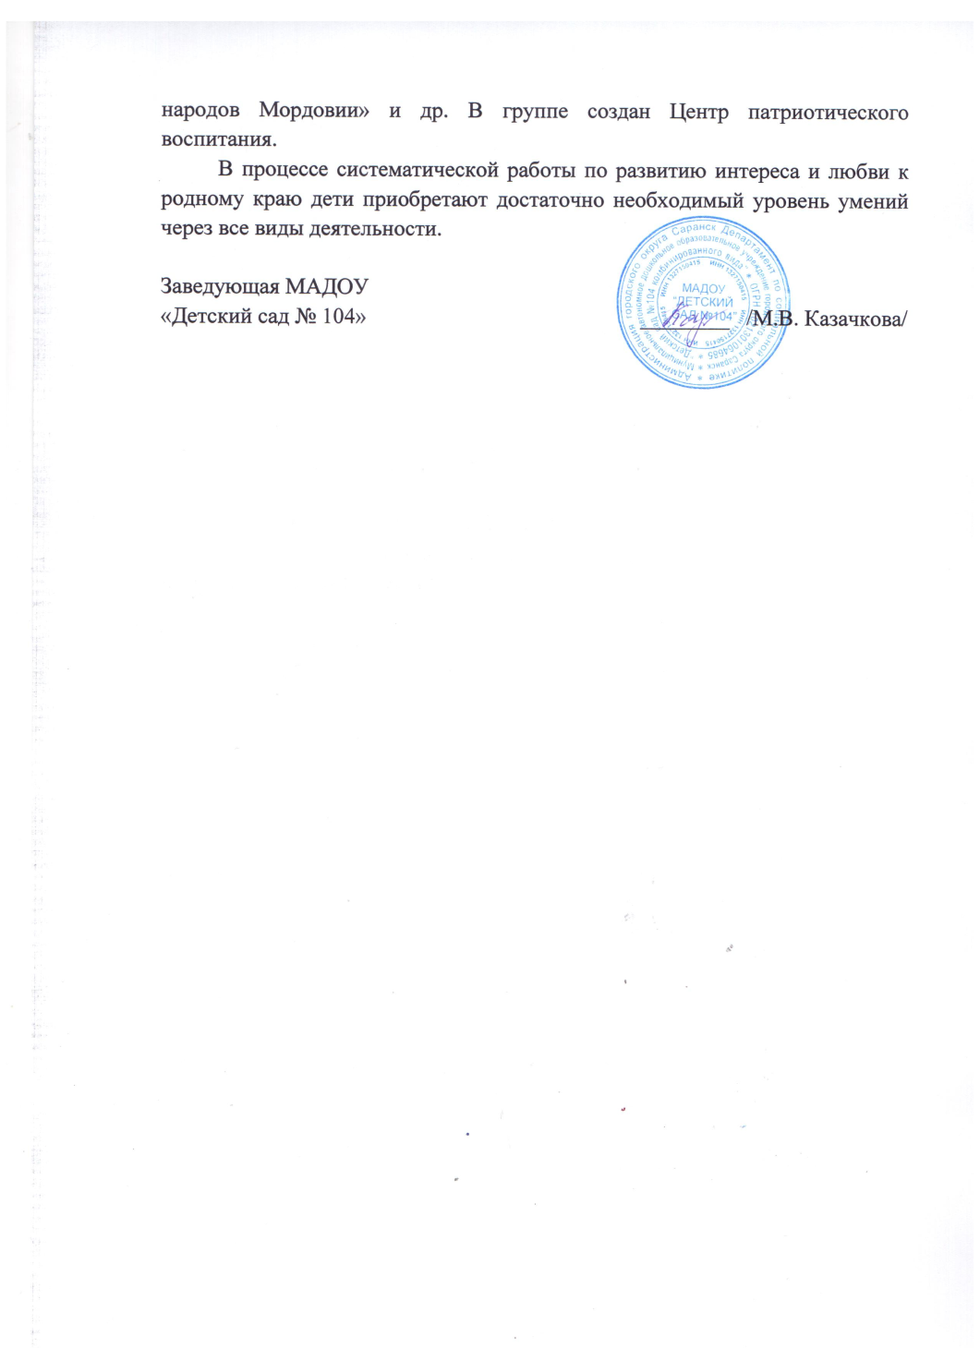

Slide 25
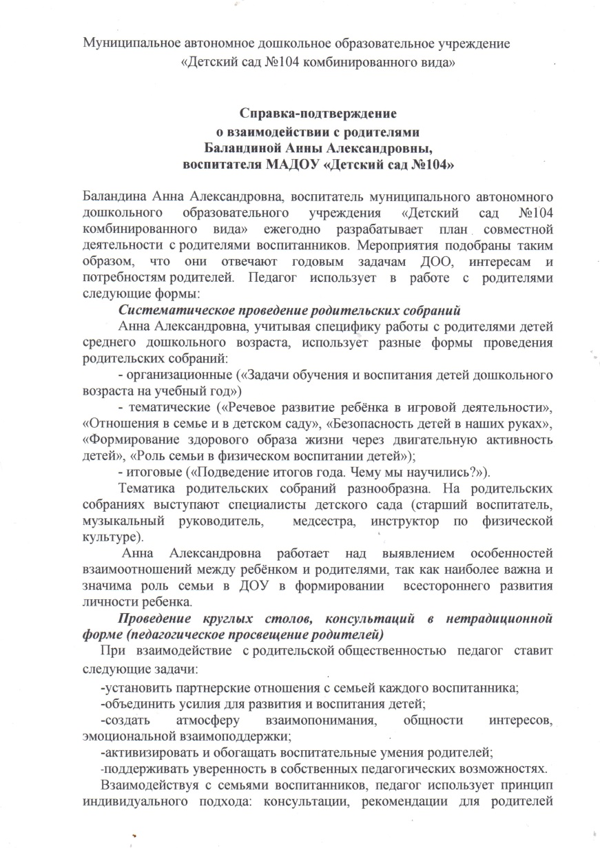
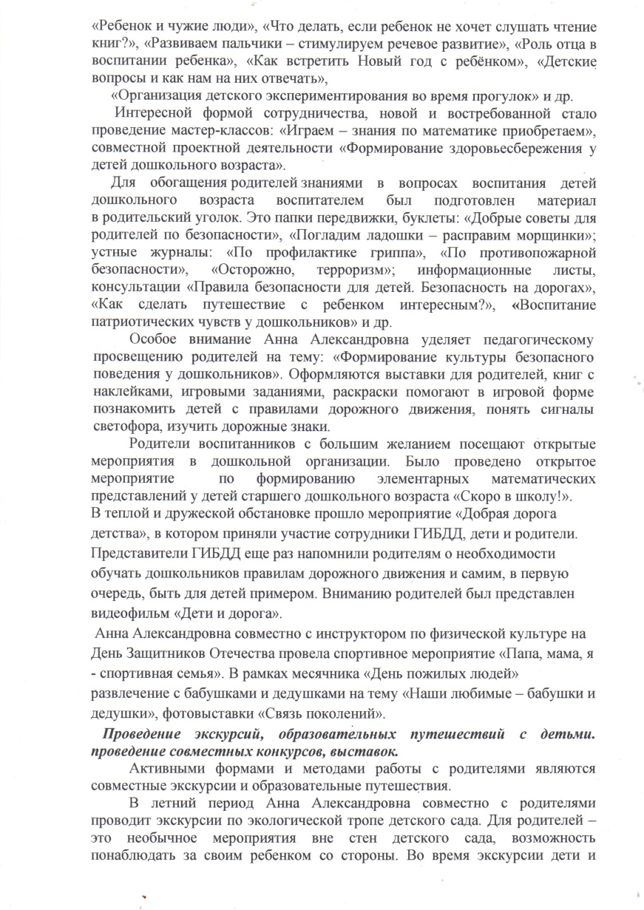
11. Качество взаимодействия с родителями

Slide 26
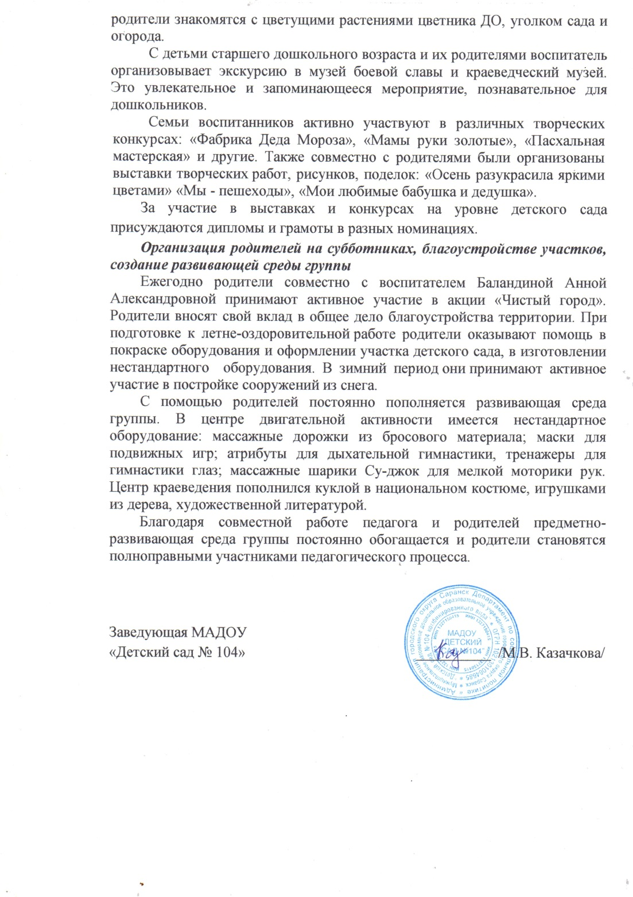

Slide 27
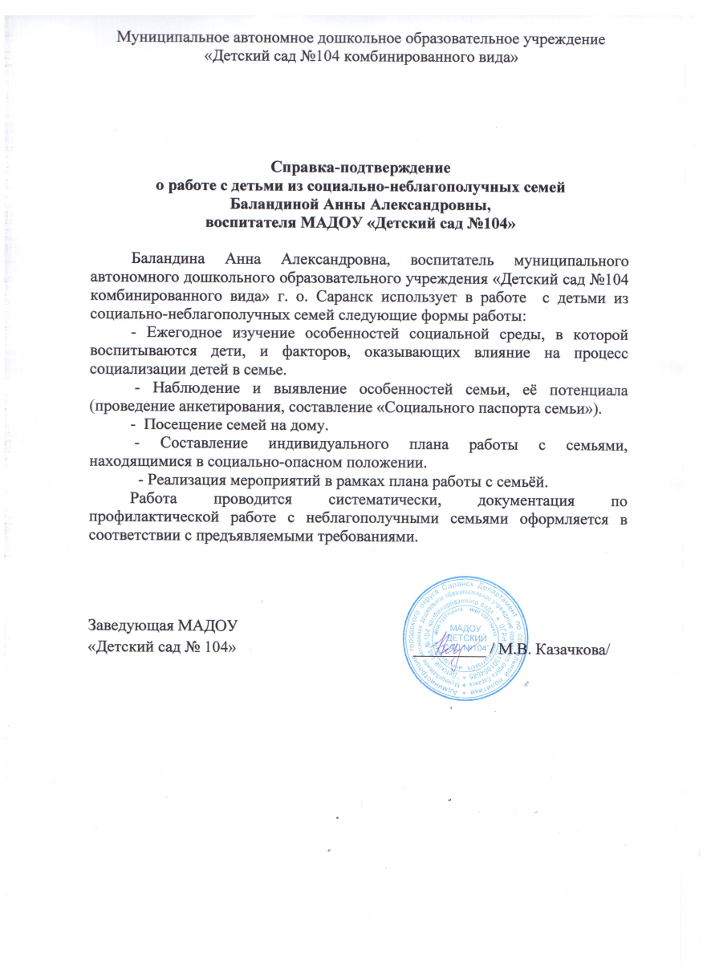
12. Работа с детьми из социально – неблагополучных семей

Slide 28
13. Участие педагога в профессиональных конкурсах

Slide 29
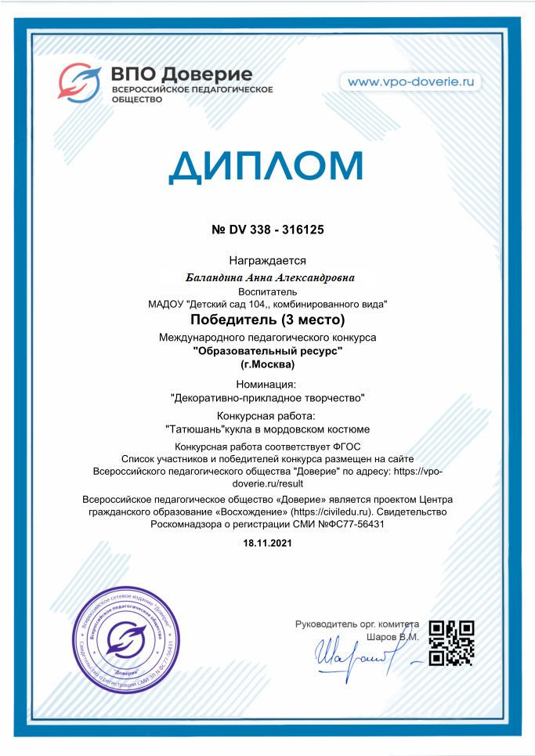
Победы и призовые места в конкурсах на порталах сети Интернет
различных уровней

Slide 30
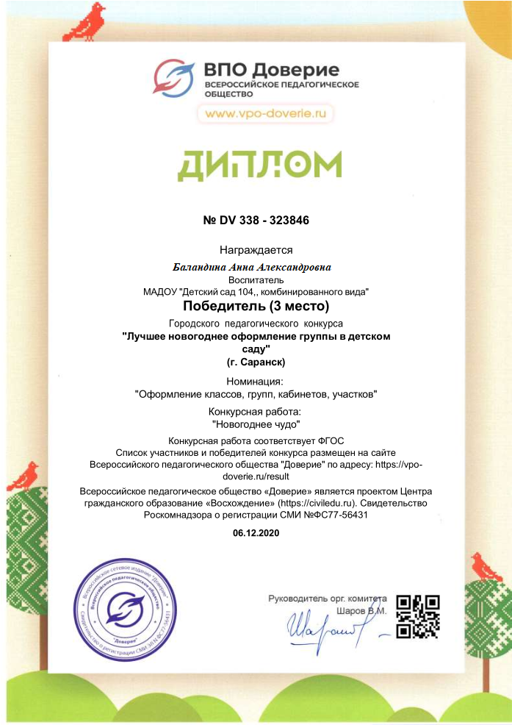
Победы и призовые места в очных
муниципальных конкурсах

Slide 31
Участие в очных конкурсах республиканского уровня

Slide 32
Призовые места и победы в очных
конкурсах российского уровня

Slide 33
14. Награды и поощрения

Slide 34
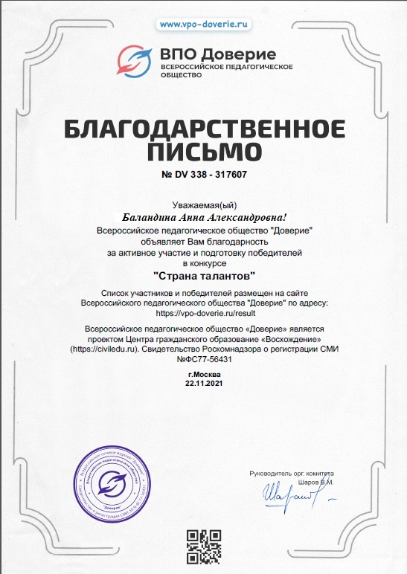
Поощрения с различных сайтов и
порталов сети Интернет

Slide 35
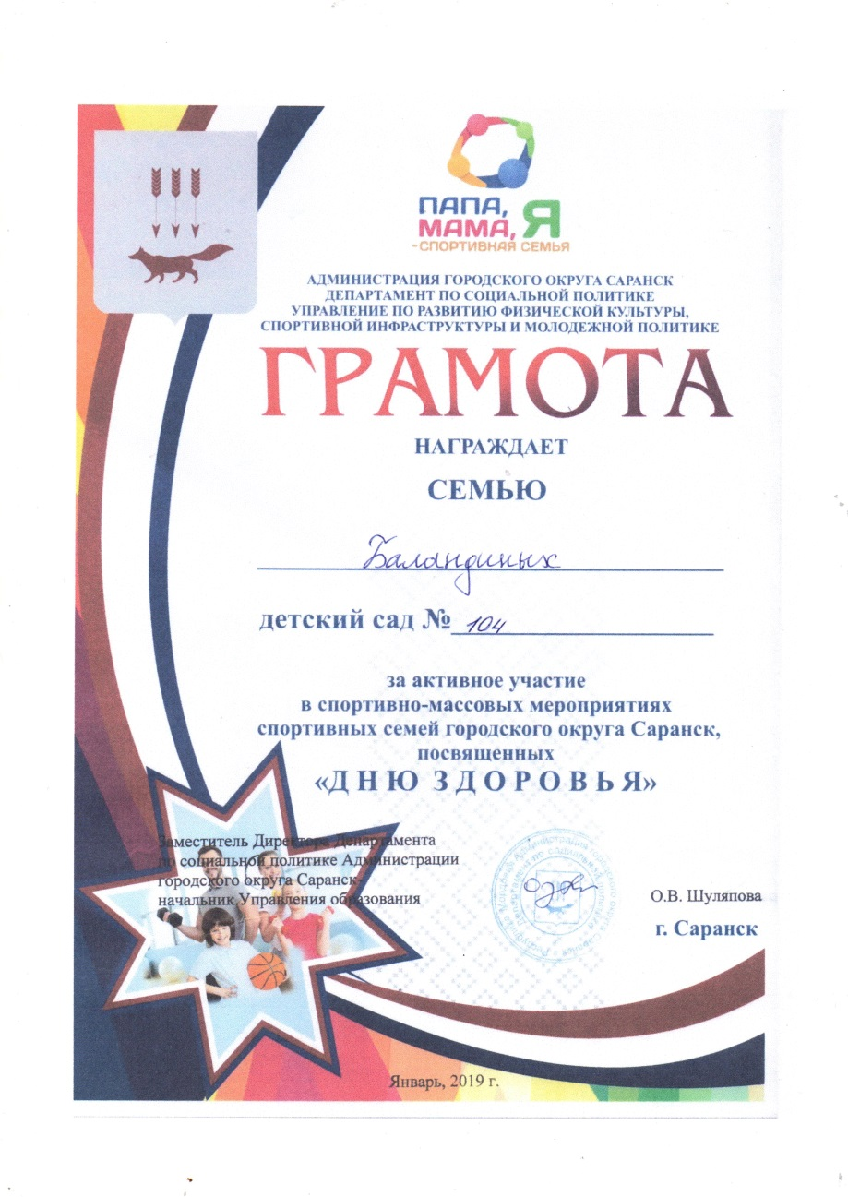
Поощрения муниципального уровня

Slide 36
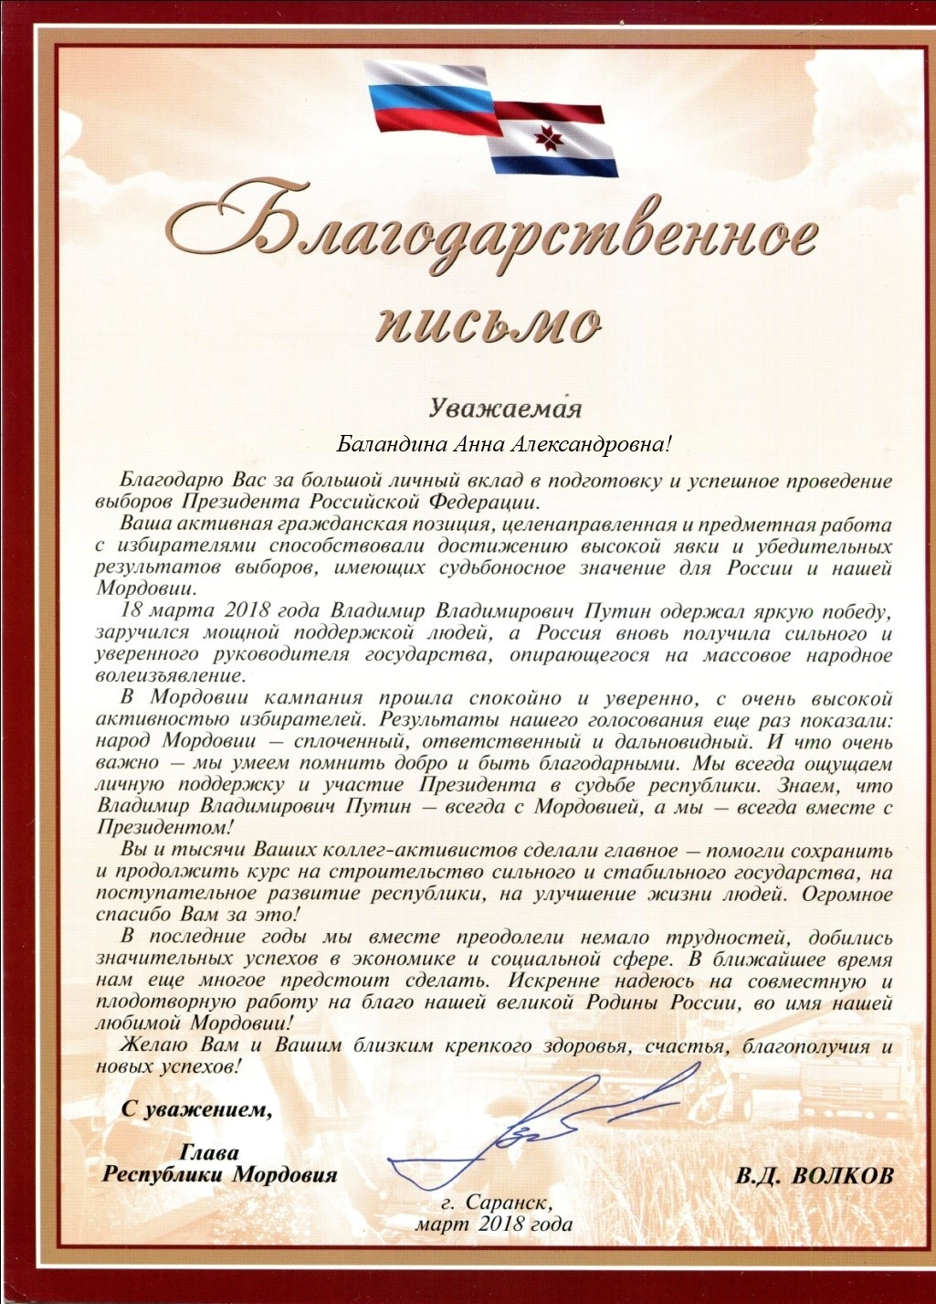
Поощрения республиканского уровня уровня

